Slide 1
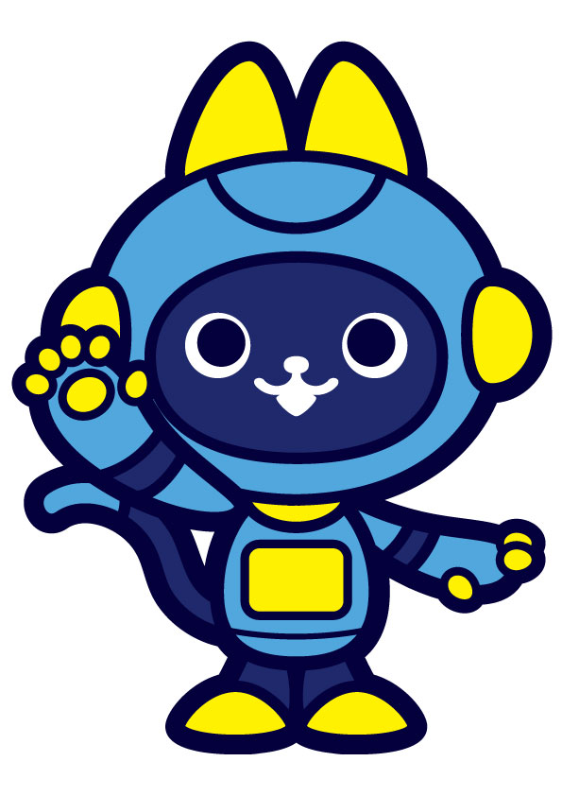
福島ロボットテストフィールド 公式キャラクター 「ロテフィー」デザインマニュアル
デザインの使用には事前申請と福島ロボットテストフィールドからの許諾が必要です。
詳しくは「使用取扱要項」をご確認ください。
また使用できるイラストはデザイン集をご参照ください。
2023/4/14 ※必ずHP上で最新版をご確認ください
福島イノベーション・コースト構想推進機構
福島ロボットテストフィールド

Slide 2
ロテフィーのプロフィール
ロボットに関する情報を国内外に広く発信するため、福島ロボットテストフィールドで秘密裏に開発された未来型ロボット。
自由自在に移動や機器操作ができる人間のような柔軟な手足を持つほか、情報の取得や発信に必要な最先端な機能（耳・尻尾⇒送受信機、腹部⇒モニター）が備わっている。
名称 | ロテフィー（RoTeFie）
一人称 | ロテフィー（自分の名前）
誕生日 | ３月３１日
出生地 | 福島ロボットテストフィールド
性別 | なし
趣味・特技 | ドローン操縦 ロボットダンス（まだ上手ではない） ロボットと友達になること
性格 | 元気いっぱいで活発だが、実は寂しがりや 生き物にやさしく素直
好きなもの | ロボテス、福島県内の特産品
チャームポイント | やわらかい肉球

Slide 3
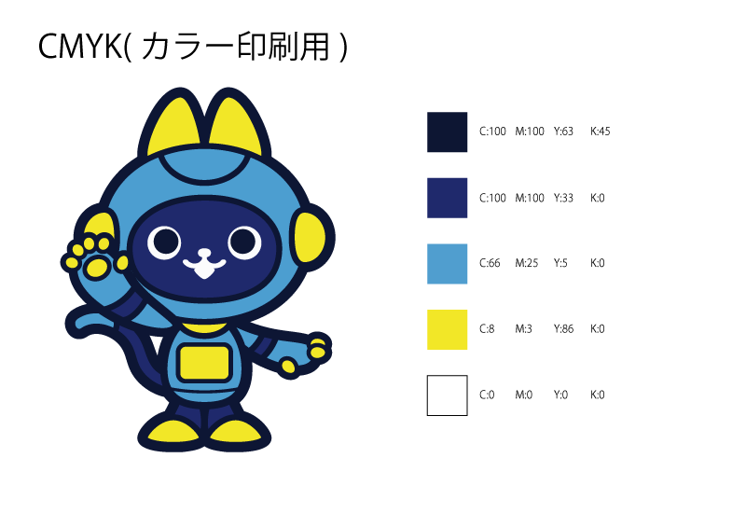
色指定①

Slide 4
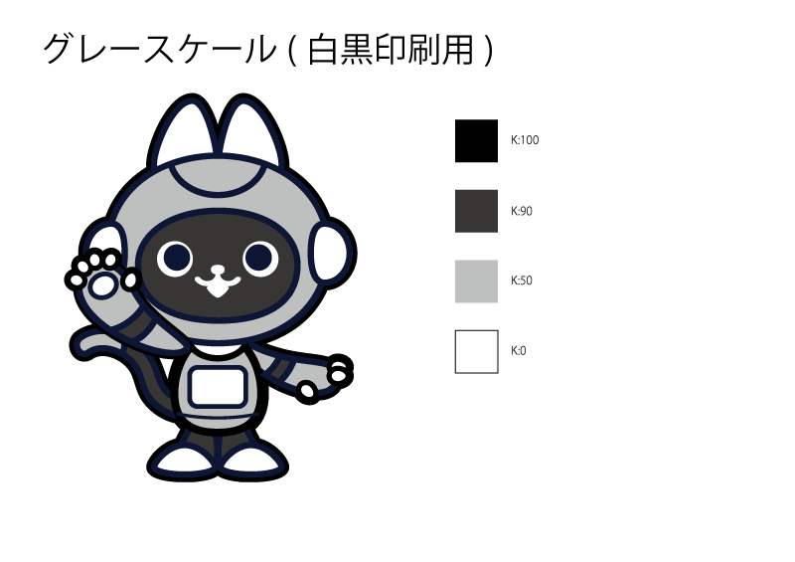
色指定②

Slide 5
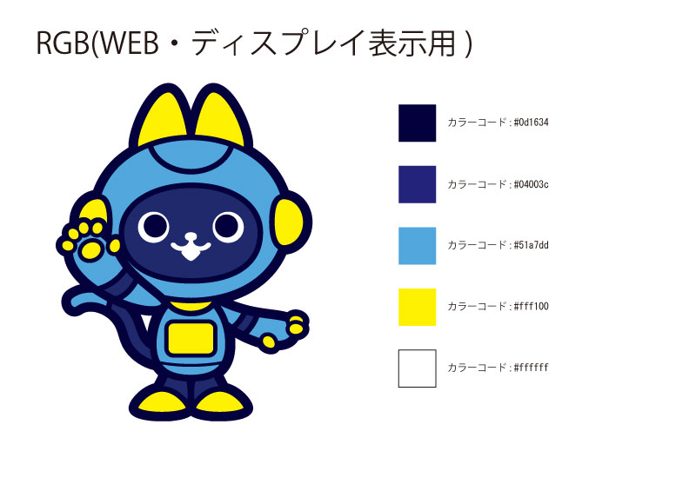
色指定③

Slide 6
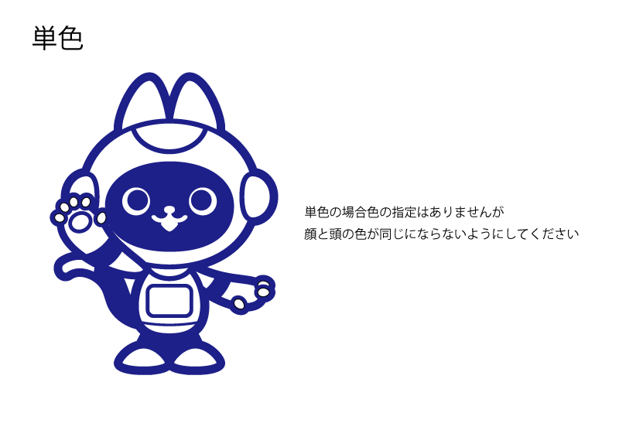
色指定④

Slide 7
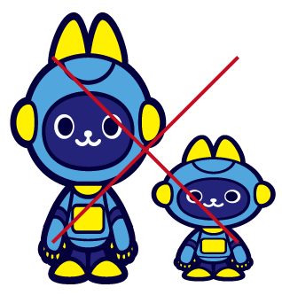
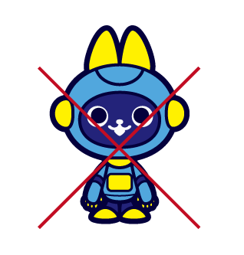
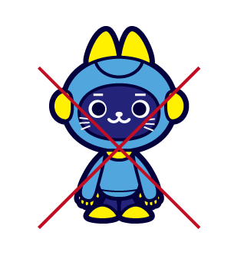
デザイン使用上の注意①
●縦横比を変えてはいけません
●バランスを変えてはいけません
●体や顔の一部を加工したり、パーツを外してはいけません

Slide 8
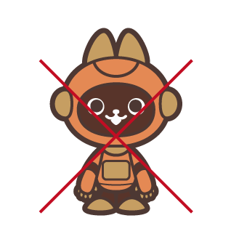
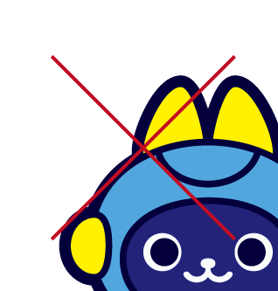
デザイン使用上の注意②
●色を指定色以外にしてはいけません
●切り取って使用してはいけません
●手描きでの使用はできません
×
※ただし製品の性質上同じ色が難しい場合はなるべく近い色をご使用ください。
※デザイン上必要な場合はご相談ください
※立体物や一つ一つ手作りする必要がある場合はご相談ください

Slide 9
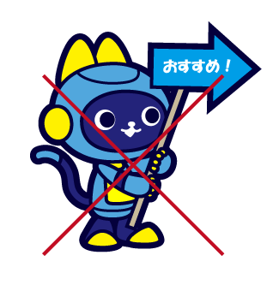
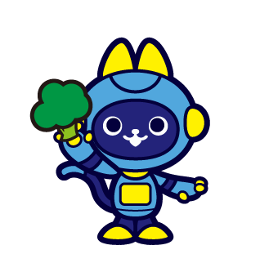
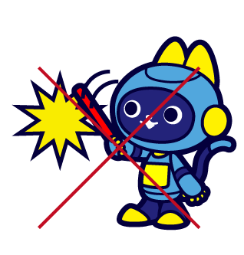
デザイン使用上の注意③
●商品等をロテフィーが推奨するような表現をしてはいけません
●デザインにアレンジを加えたい場合には事前にご相談ください
●暴力的な表現はしてはいけません

Slide 10
アウトライン(輪郭)
デザイン使用上の注意④
背景色にアウトライン(輪郭)が同化してしまう場合はイラストの周りに白いフチをつけてください

Slide 11
吹き出し表現
特定の企業・団体を連想させる表現はできません。
一人称などを設定に合わせてください
×
×
×
ぼくのおすすめだよ
ロテフィーが作ったよ
ロボテスの饅頭だよ
一人称が設定と異なる
ロテフィーが推奨するような表現
ロテフィーが作ったものではない
福島ロボットテストフィールドの公式製品と誤認される表現

Slide 12
著作権表示
製品、または製品のパッケージに下記いずれかの著作権表示をしてください。
福島ロボットテストフィールド公式キャラクター ロテフィー
ロテフィー©公益財団法人福島イノベーション・コースト構想推進機構
RTF公式キャラ ロテフィー
ロテフィー©イノベ機構
※ロテフィーの部分はRoTeFieと表記することもできます

Slide 13
お問合せ先
福島イノベーション・コースト構想推進機構
福島ロボットテストフィールド
〒975-0036
福島県南相馬市原町区萱浜字新赤沼83番
TEL.0244-25-2473
福島ロボットテストフィールド 総務企画課
公式キャラクター担当

